Slide 1
Team108-申优答辩
2019
16231183 李嘉业
16231136 张弩
16231112 王润安
16231173 母江涛
CLASS
REPORT

Slide 2
CONTENTS
01
Copy paste fonts. Choose the only option to retain text.
02
Copy paste fonts. Choose the only option to retain text.
03
Copy paste fonts. Choose the only option to retain text.
04
Copy paste fonts. Choose the only option to retain text.
05
Copy paste fonts. Choose the only option to retain text.

Slide 3
整体总结
/01

Slide 4
整体总结
技术性工作
1、基本避障功能
实现了在路径规划后，导航行进的过程中遇障急停；
2、路径规划型
实现了在设置好的多个导航点之间巡航，且在巡航过程中可以遇障急停；
3、目标检测机抓取型
实现了可以在用户发出指令后，抓取指定物体；

Slide 5
整体总结
管理型工作
1、较好地完成各类文档的撰写；
2、较好地完成了每次迭代的推进与问题查改；
3、建立基于Github平台的问题系统；
4、建立基于Github平台的看板系统；

Slide 6
团队亮点 ——管理线
/03

Slide 7
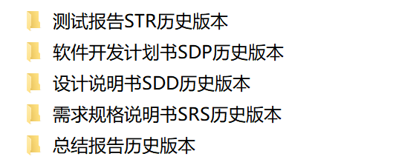
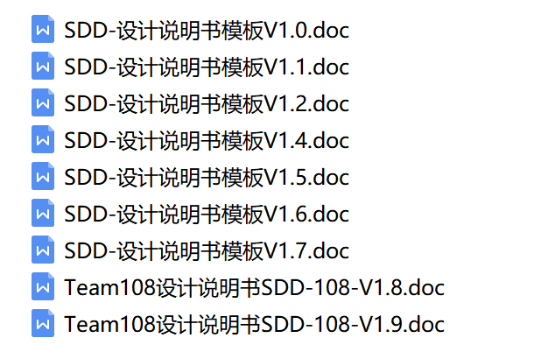
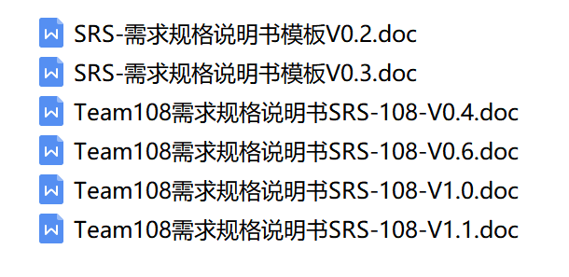
团队亮点——管理线
版本清晰，详细可查
1、每一份文档都有详细的版本记录

Slide 8
团队亮点——管理线
不断改进，日趋完善
1、第一次迭代
问题：缺少问题与看板系统的建立；
解决措施：立即建立问题与看板系统，并且将其他出现的问题加入系统；
2、第二次迭代
问题：问题缺少阶段性的标签；
解决措施：立即添加有关阶段性的标签；
3、第三次迭代
问题：缺少单元测试；
解决措施：立即添加单元测试；

Slide 9
团队亮点——管理线
从线下到线上，结合小团队的特点应用课程知识
1、会议记录
通过会议记录的形式，使所有成员第一时间获得最新的会议信息；
2、版本控制
从初期的线下版本添加和交换，到全Github的版本更新；
3、两种模式切换
取其所长，那种有利于效率用那种；

Slide 10
未来工作
/04

Slide 11
THANKS
欢迎各位批评和指导

